Slide 1


Slide 2
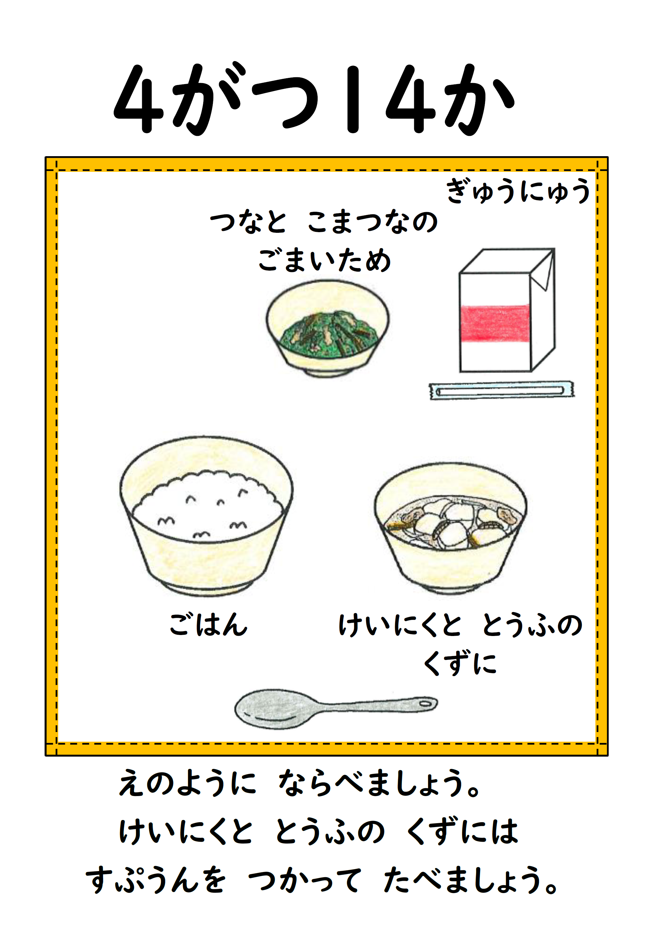
4/15
Notes:
【配膳図】
【紙面内容】

Slide 3
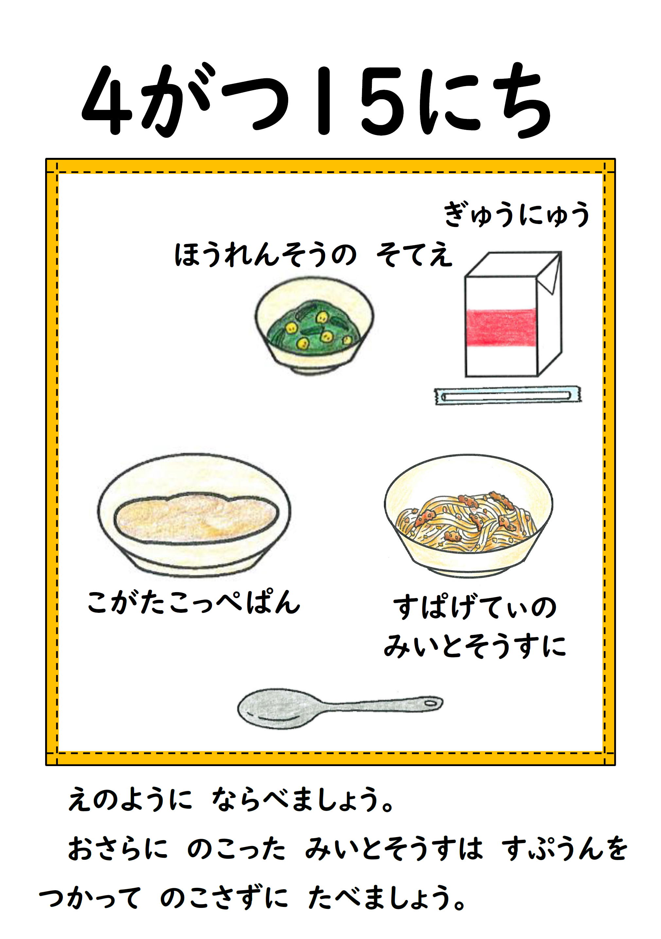
Notes:
【配膳図】
【紙面内容】

Slide 4
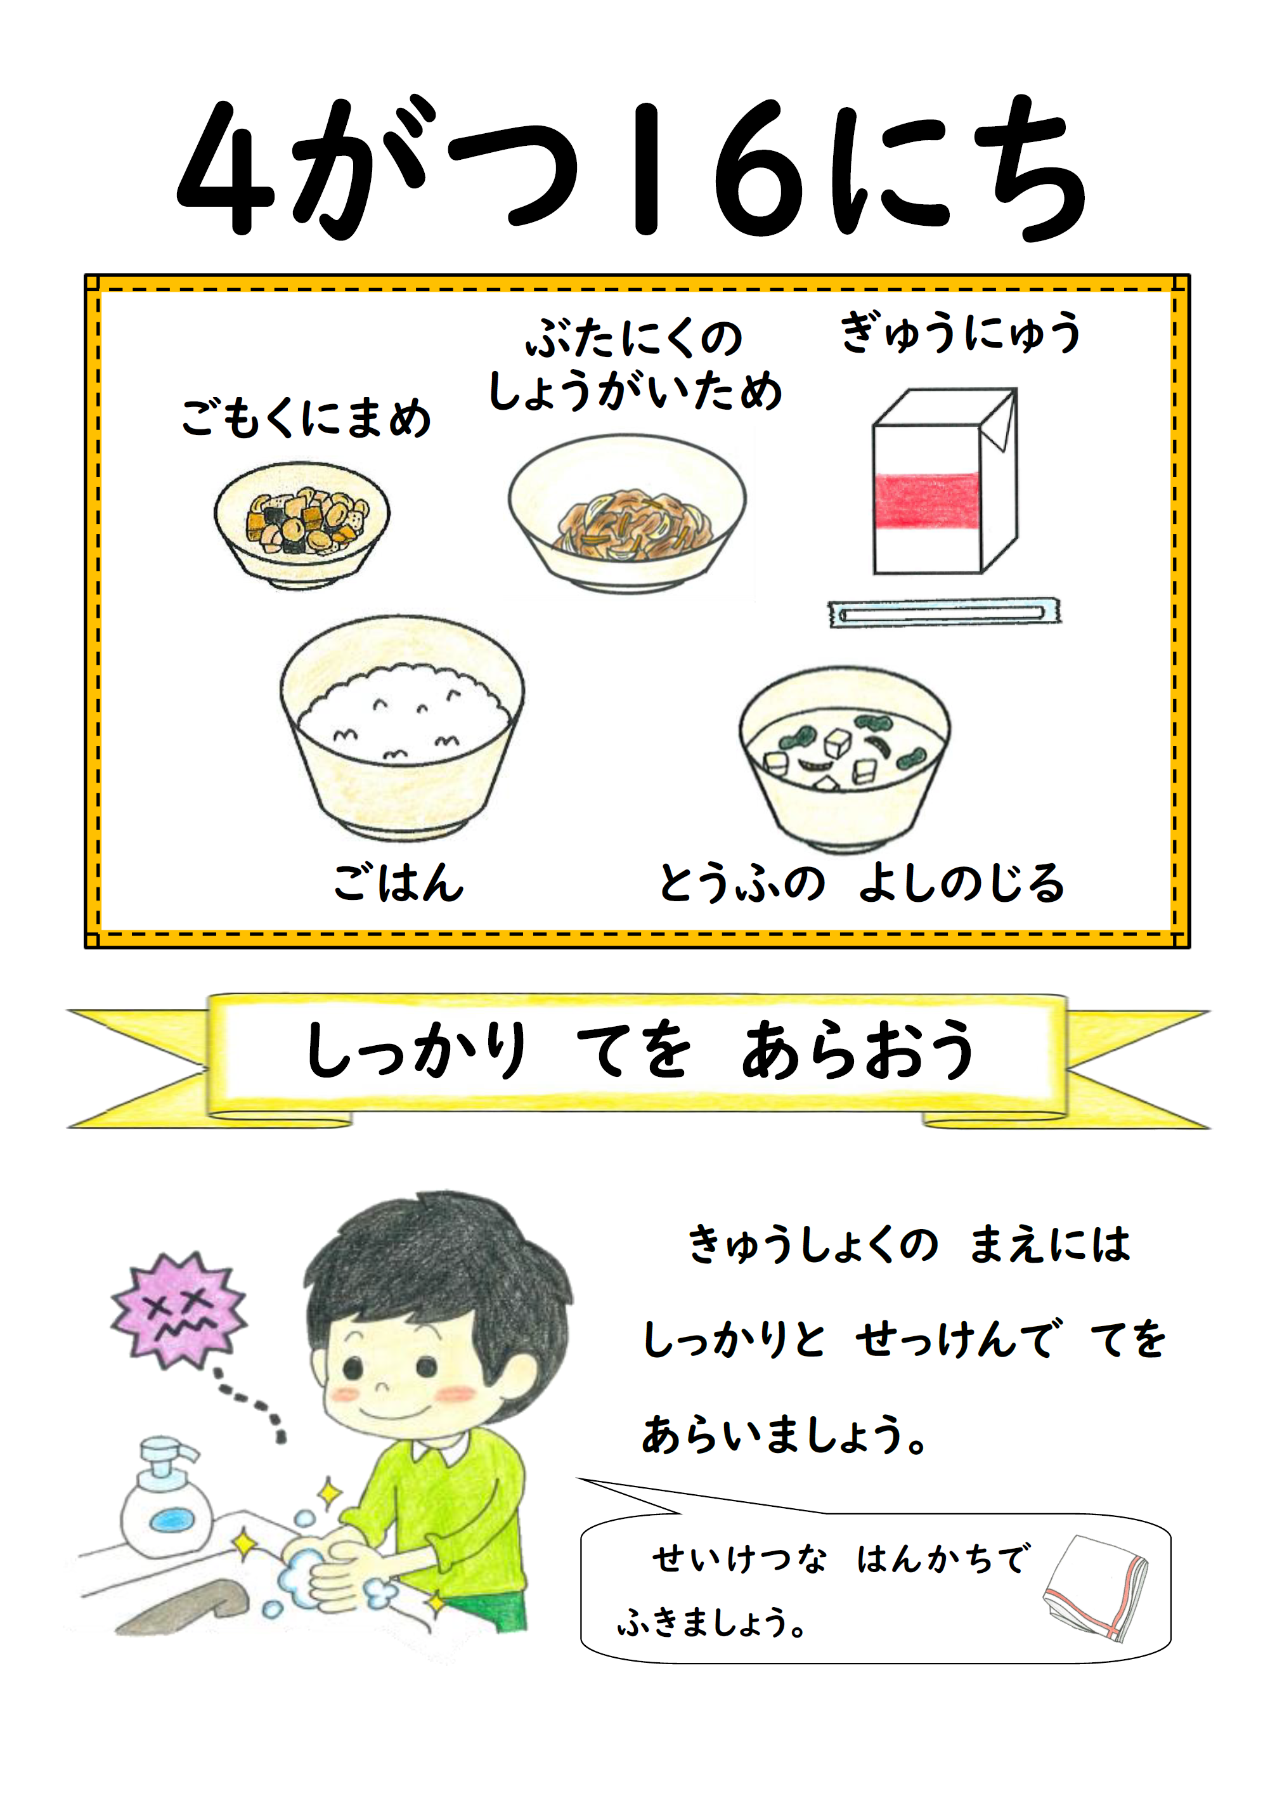
Notes:
【配膳図】
【紙面内容】

Slide 5
Notes:
【配膳図】
【紙面内容】

Slide 6
４/18
Notes:
【配膳図】
【紙面内容】

Slide 7
Notes:
【配膳図】
【紙面内容】

Slide 8
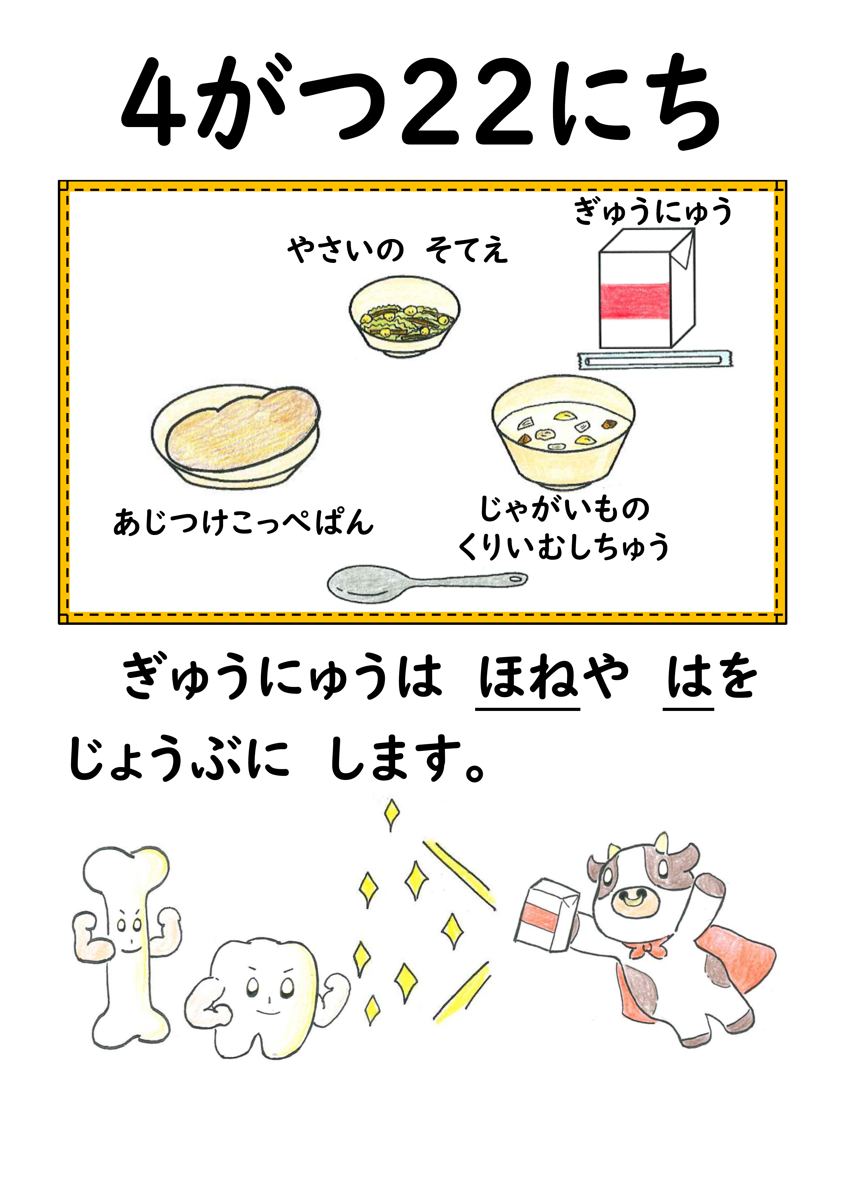
Notes:
【配膳図】
【紙面内容】

Slide 9
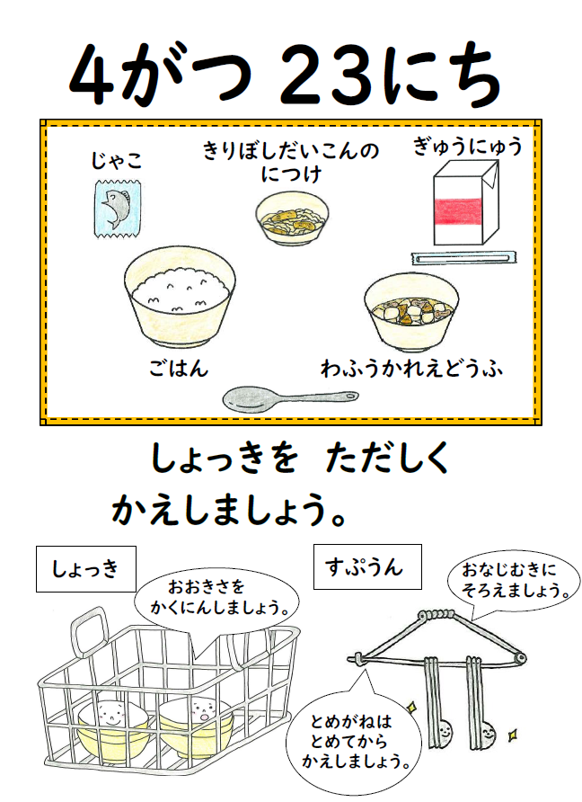
Notes:
【配膳図】
【紙面内容】

Slide 10
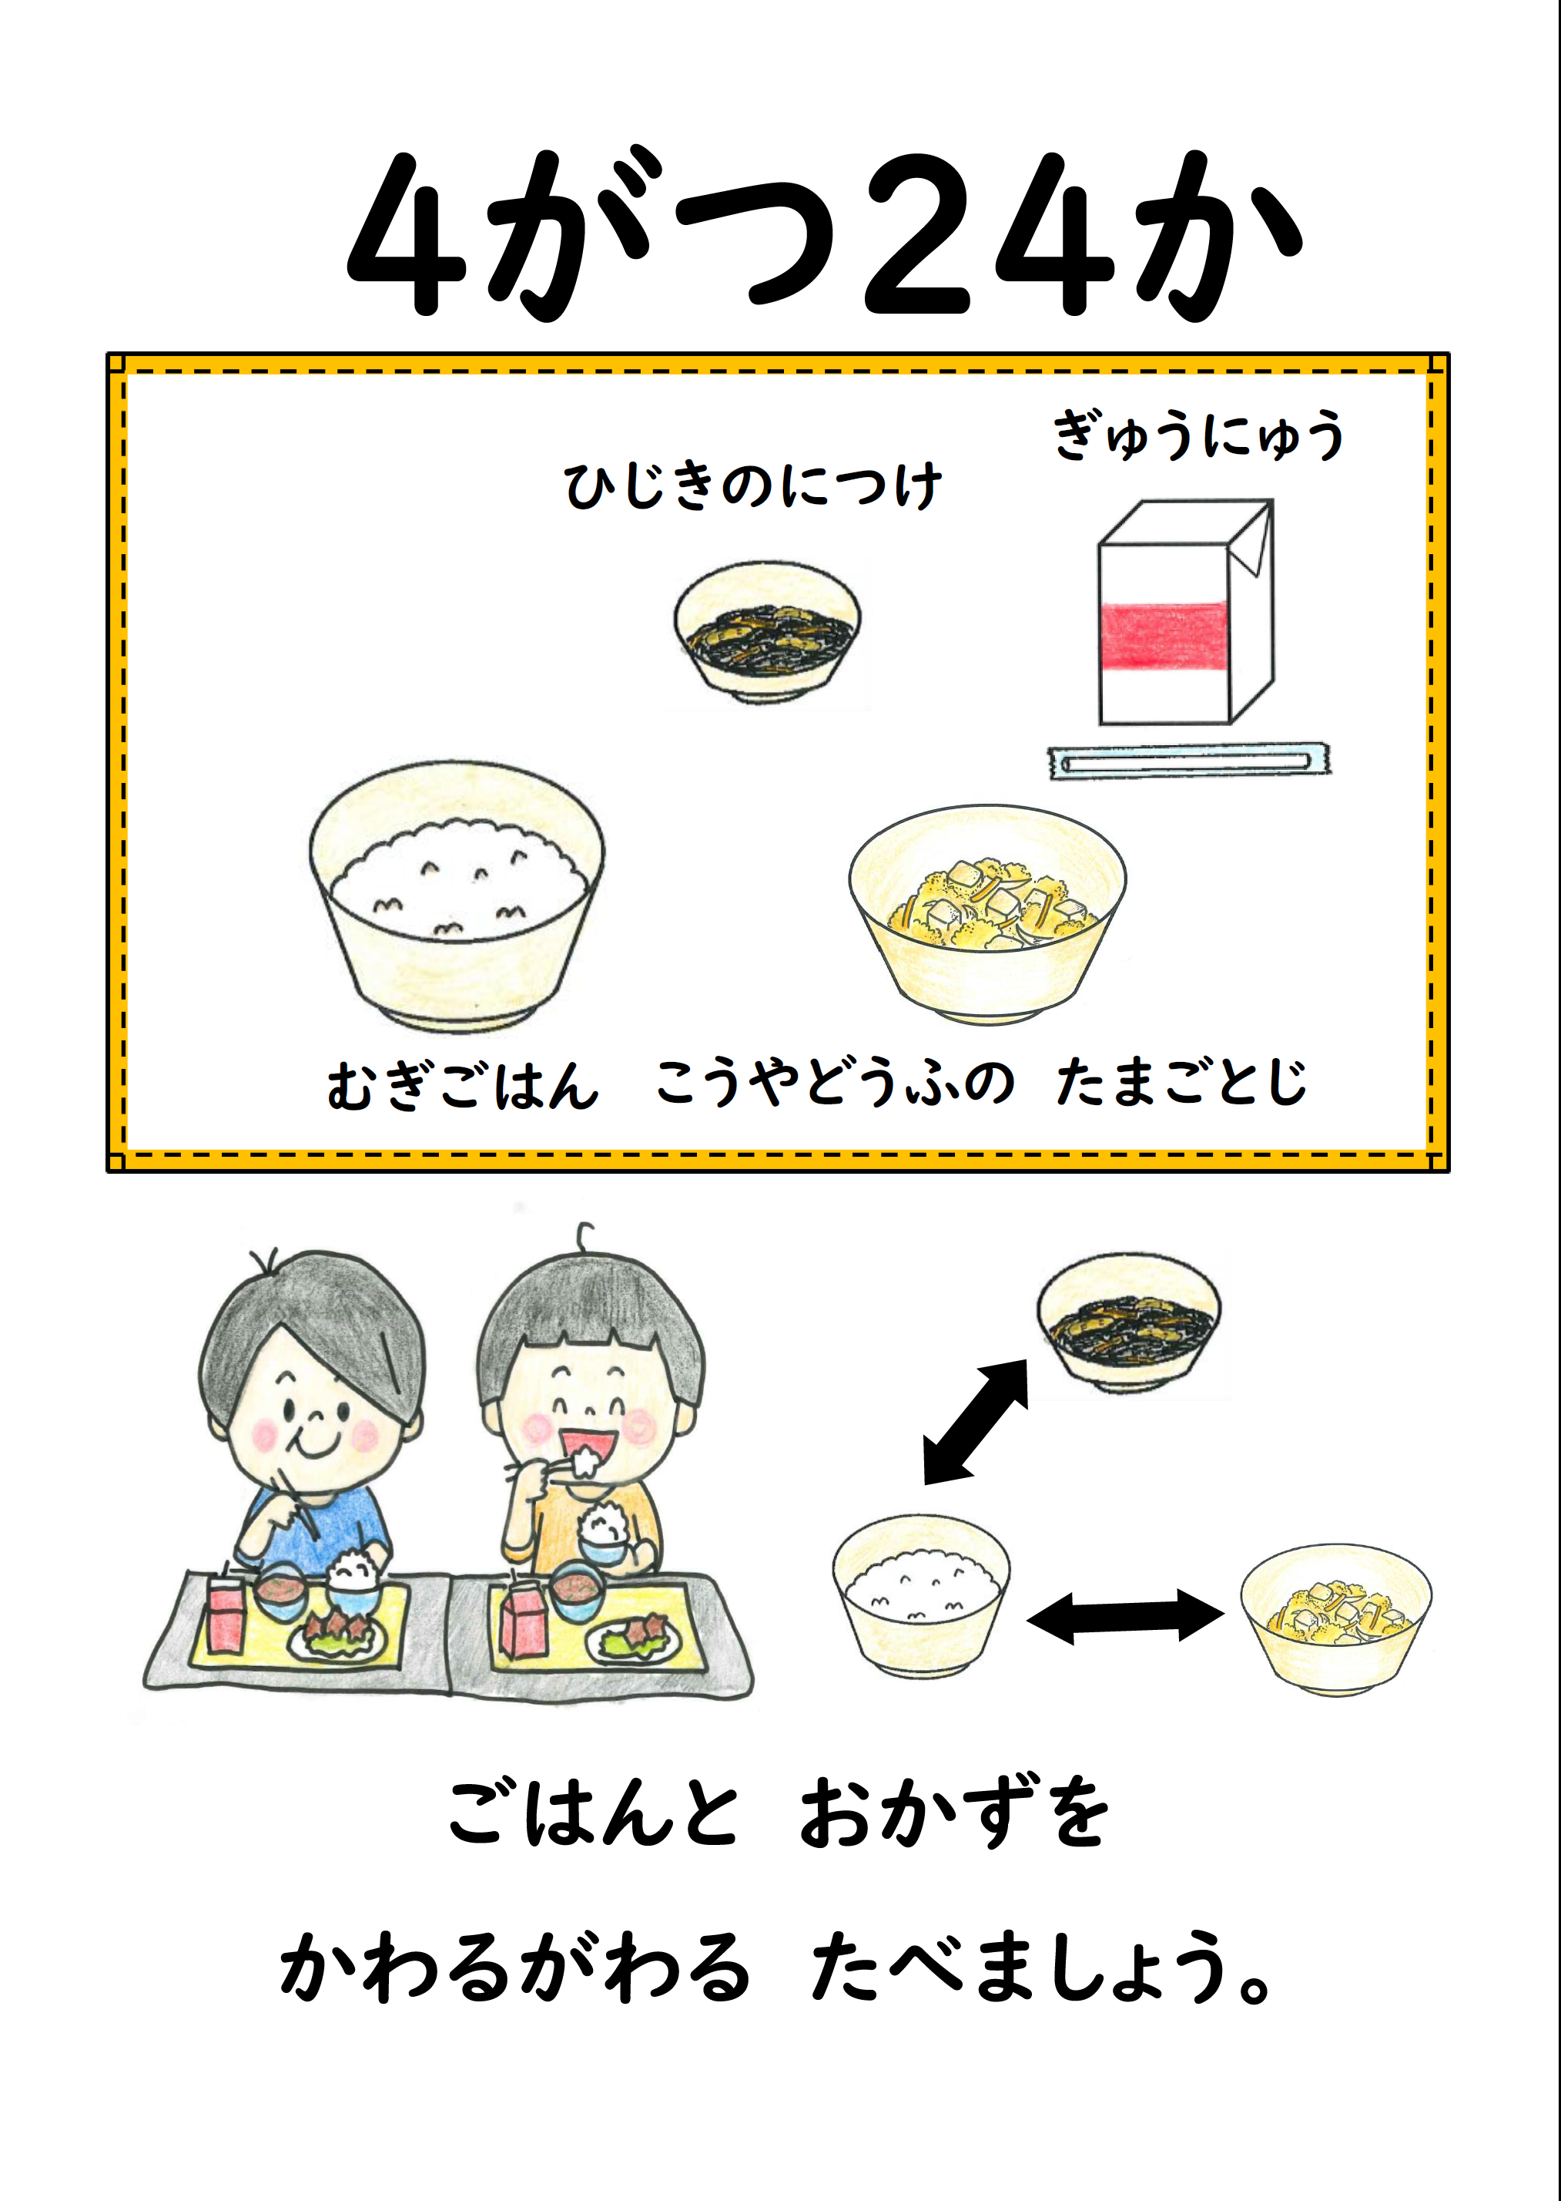
4/24
Notes:
【配膳図】
【紙面内容】

Slide 11
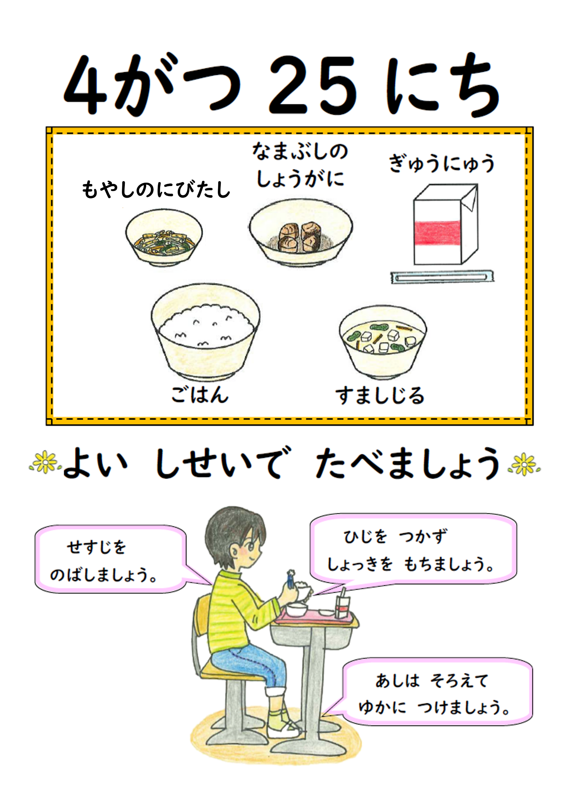
Notes:
【配膳図】
【紙面内容】

Slide 12
Notes:
【配膳図】
【紙面内容】

Slide 13
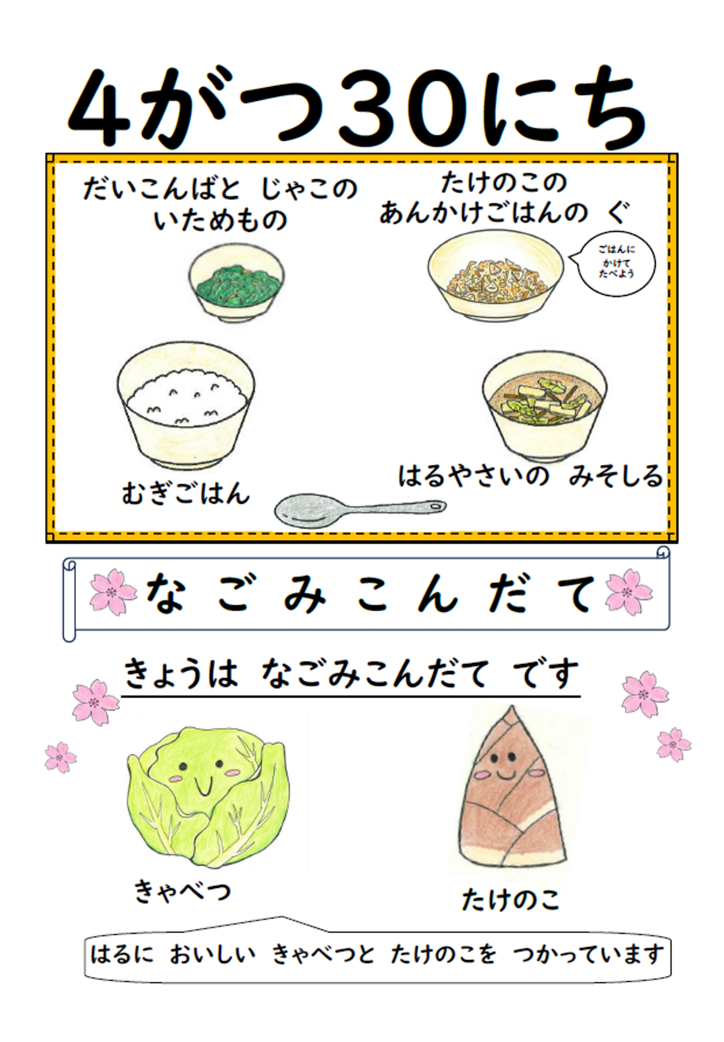
Notes:
【配膳図】
【紙面内容】

Slide 14
Notes:
【配膳図】
【紙面内容】

Slide 15
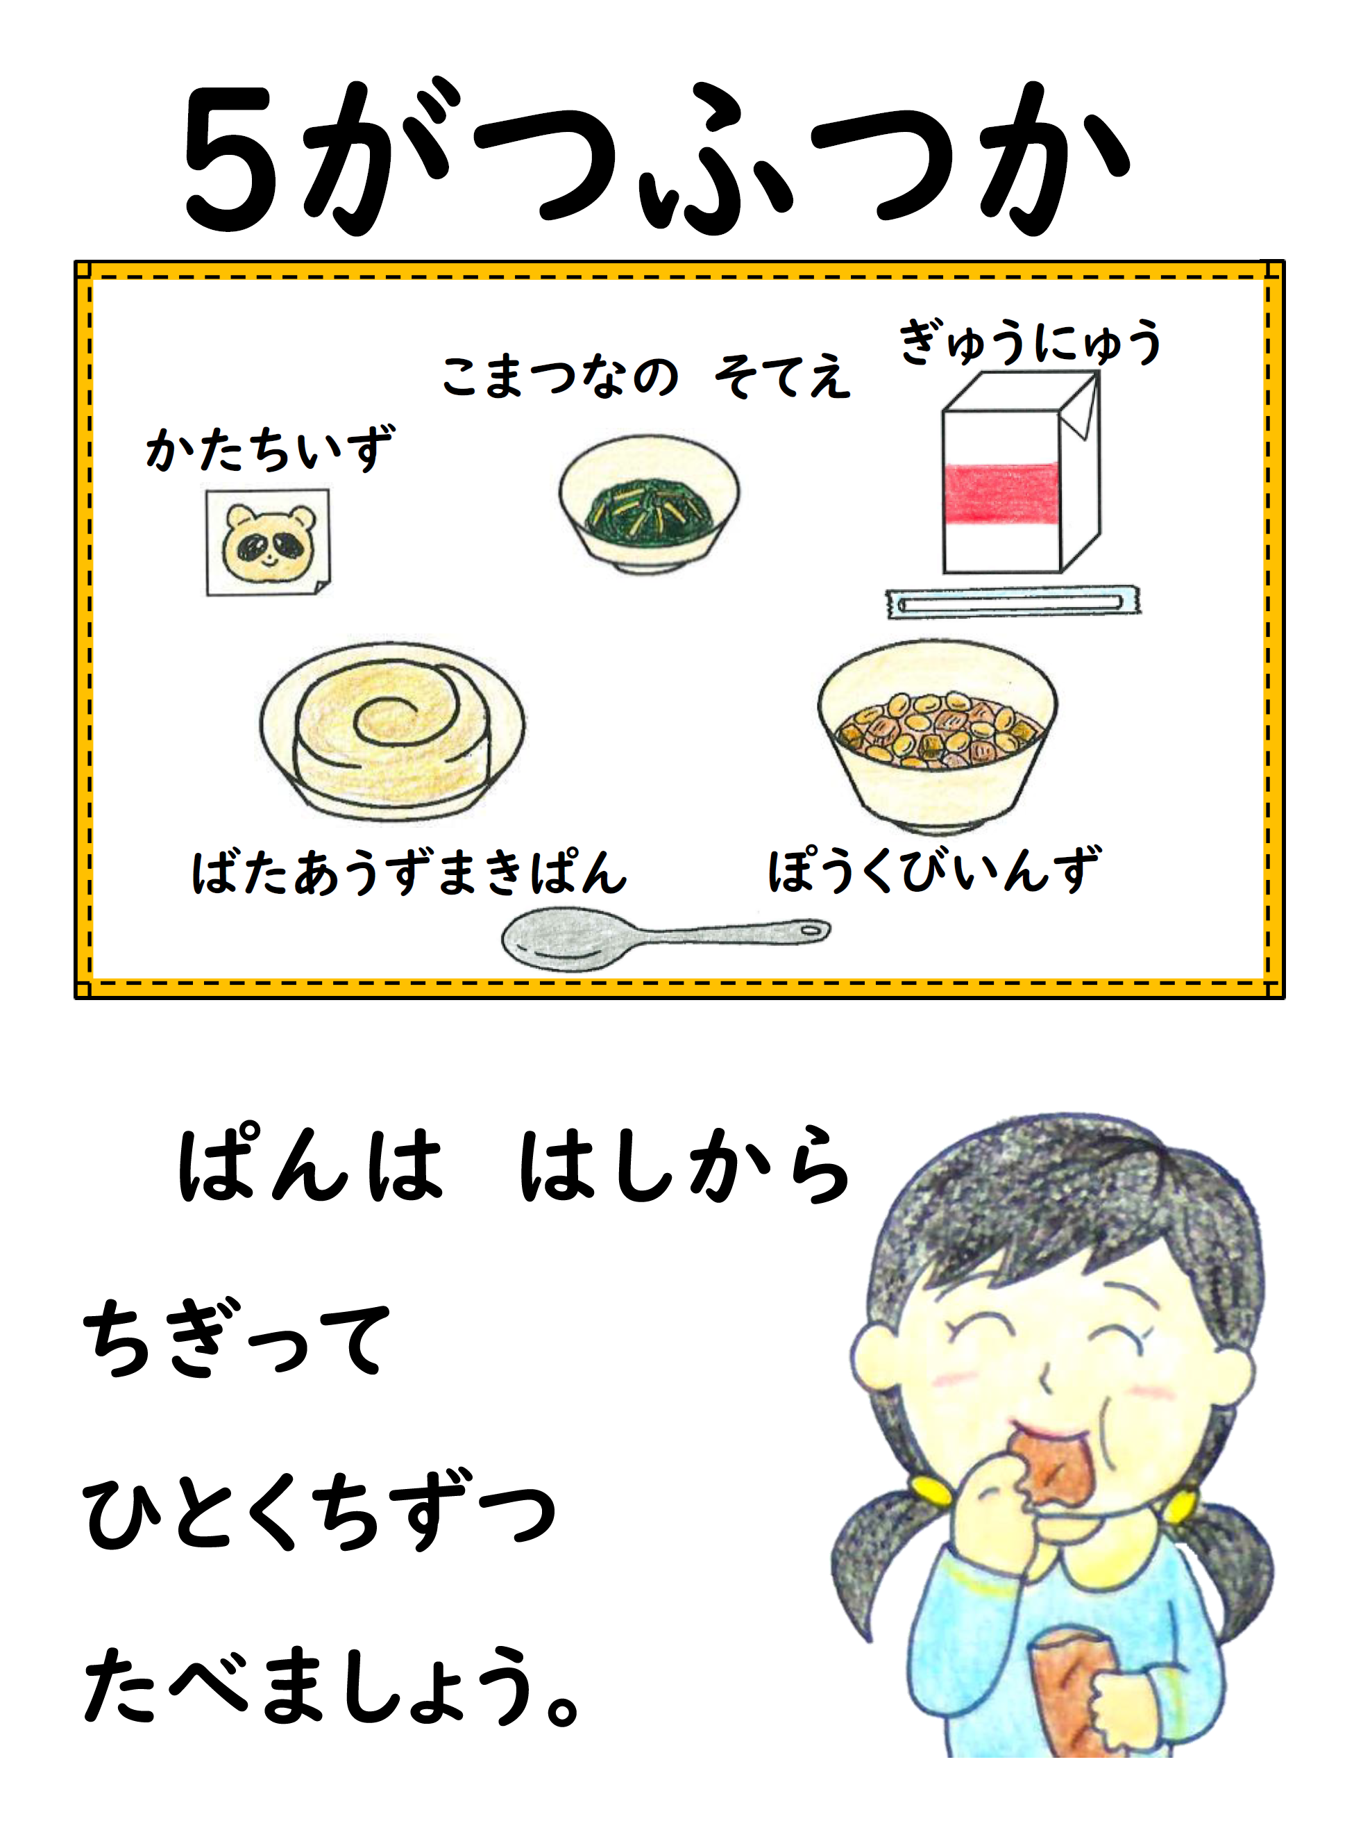
5/2
Notes:
【配膳図】
【紙面内容】

